Slide 1
奇異的大自然
http://www.youtube.com/watch?v=6v2L2UGZJAM
于宙的起源？
星球的运转
有意义的基因序列
Notes:
红绿灯 到星球的运转
32 亿 的正确基因排列 才会有正常的人体器官功能，你好吗？ 吗你好？ 你吗好

Slide 2
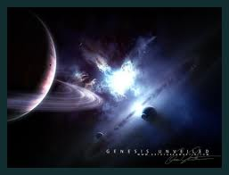
神的創造
起初，神創造天地
地是空虛混沌，
淵面黑暗；
神的靈運行在水上
神 說 、 要 有 光 、 就 有 了 光
Notes:
約 翰 一 書1:5 神 就 是 光 、 在 他 毫 無 黑 暗

Slide 3
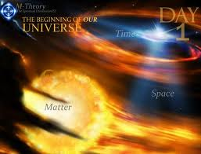
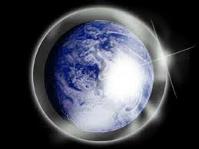

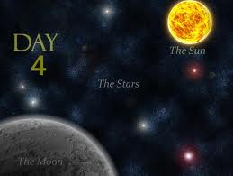
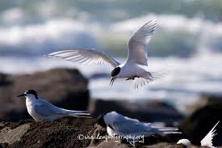
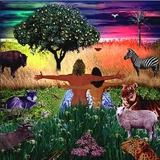
神創造7日
光,晚上,早上 1:3-5
空氣,天,水 1:6-8
陸地,海洋,樹木,植物 1:9-13
光體,日,月,星 1:14-19
魚,鳥 1:20-23
人,地上動物 1:24-31
神藉什麽方法，来创造天地：
神说
Notes:
第一日=1：3-5， 第二日=1：6-8 第三日=1：9-13 第四日=1：14-19 第五日=1：20-23 第六日=1：24-31
神说
約 翰 福 音
1:1 太 初 有 道 、 道 與 神 同 在 、 道 就 是 神 。1:2 這 道 太 初 與 神 同 在 。1:3 萬 物 是 藉 著 他 造 的 ． 凡 被 造 的 、 沒 有 一 樣 不 是 藉 著 他 造 的 。1:4 生 命 在 他 裡 頭 ． 這 生 命 就 是 人 的 光
1:14 道 成 了 肉 身 、 住 在 我 們 中 間 、 充 充 滿 滿 的 有 恩 典 有 真 理 。 我 們 也 見 過 他 的 榮 光 、 正 是 父 獨 生 子 的 榮 光 。

Slide 4

神賜福給第七日，定為聖日
Gen 2:2 到第七日，神造物的工已經完畢，就在第七日歇了他一切的工，安息了。
Gen 2:3 神賜福給第七日，定為聖日；因為在這日，神歇了他一切創造的工，就安息了。
休息(聖日)
Notes:
約 翰 福 音 5:17 耶 穌 就 對 他 們 說 、 我 父 作 事 直 到 如 今 、 我 也 作 事 。
生活的节奏：馬 可 2:27 又 對 他 們 說 、 安 息 日 是 為 人 設 立 的 、 人 不 是 為 安 息 日 設 立 的 ．
出 埃 及 記 20:9 六 日 要 勞 碌 作 你 一 切 的 工 ．20:10 但 第 七 日 是 向 耶 和 華 你 神 當 守 的 安 息 日 ． 這 一 日 你 和 你 的 兒 女 、 僕 婢 、 牲 畜 、 並 你 城 裡 寄 居 的 客 旅 、 無 論 何 工 都 不 可 作
永恒的安息： 希 伯 來 書 4:3 但 我 們 已 經 相 信 的 人 、 得 以 進 入 那 安 息 、 正 如 神 所 說 、 『 我 在 怒 中 起 誓 說 、 他 們 斷 不 可 進 入 我 的 安 息 。 』 其 實 造 物 之 工 、 從 創 世 以 來 已 經 成 全 了 。4:4 論 到 第 七 日 、 有 一 處 說 、 『 到 第 七 日 神 就 歇 了 他 一 切 的 工 。 』4:5 又 有 一 處 說 、 『 他 們 斷 不 可 進 入 我 的 安 息 。 』4:6 既 有 必 進 安 息 的 人 、 那 先 前 聽 見 福 音 的 、 因 為 不 信 從 、 不 得 進 去 ．
安息日

Slide 5
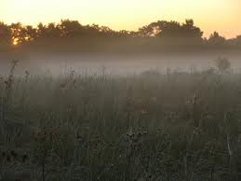
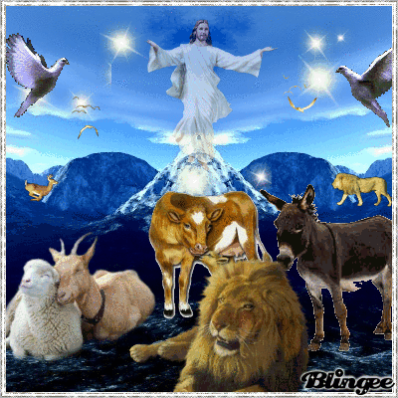
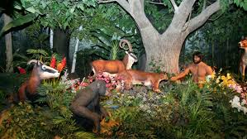
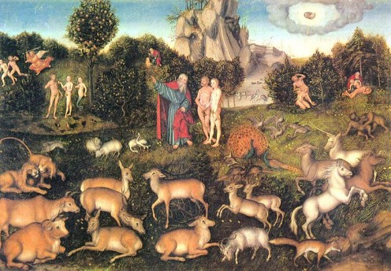
神 人 大自然
食物 1:30
空氣,天,水 1:6-8
2:6 霧氣從地上騰
光體,日,月,星 1:14-19
各從其類 1:25
与人的关系, 命名 2:19
Notes:
环境：Gen 1:7 神就造出空氣，將空氣以下的水、空氣以上的水分開了。事就這樣成了。1:14 神 說 、 天 上 要 有 光 體 、 可 以 分 晝 夜 、Gen 2:6 但有霧氣從地上騰，滋潤遍地。
各從其類 ：Gen 1:25 於是神造出野獸，各從其類；牲畜，各從其類；地上一切昆蟲，各從其類。神看著是好的。
食物：Gen 1:30 至於地上的走獸和空中的飛鳥，並各樣爬在地上有生命的物，我將青草賜給他們作食物。」事就這樣成了。
与人的关系：Gen 2:19 耶和華 神用土所造成的野地各樣走獸和空中各樣飛鳥都帶到那人面前，看他叫什麼。那人怎樣叫各樣的活物，那就是他的名字。

Slide 6
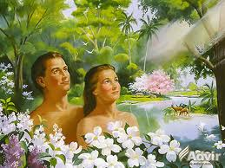
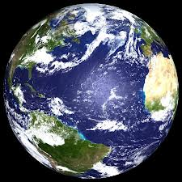
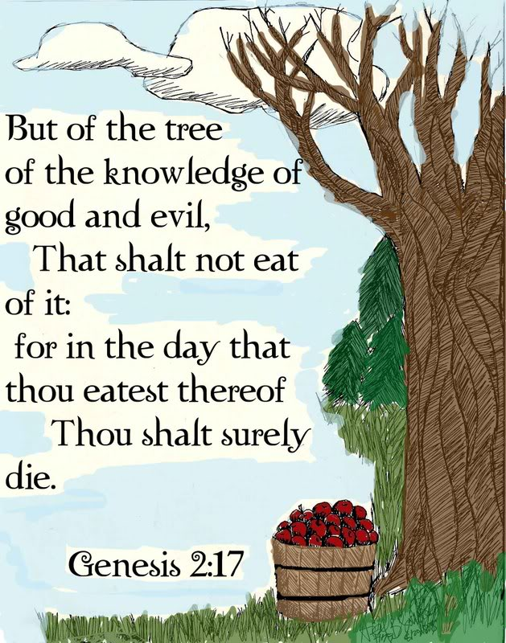
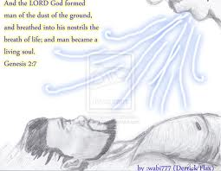
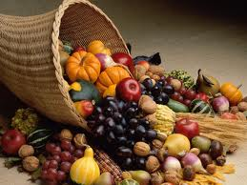
神與人 （创 1：27-29）
形像 1:27
赐福的使命 1:28
命令：Gen 2:17
有靈的活人 2:7
食物 1:29
Notes:
形像： 神就照著自己的形像造人，乃是照著他的形像造男造女。
耶和華 神用地上的塵土造人，將生氣吹在他鼻孔裡，他就成了有靈的活人（创2：7)
赐福的使命： 神就賜福給他們，又對他們說：「要生養眾多，遍滿地面，治理這地，也要管理海裡的魚、空中的鳥，和地上各樣行動的活物。」
食物： 神說：「看哪，我將遍地上一切結種子的菜蔬和一切樹上所結有核的果子全賜給你們作食物。
命令：Gen 2:17 只是分別善惡樹上的果子，你不可吃，因為你吃的日子必定死！」

Slide 7

人与人
Gen 2:18 耶和華 神說：「那人獨居不好，我要為他造一個配偶幫助他。」
Gen 2:23-25 骨中的骨，肉中的肉，
二人成為一體。
夫妻二人赤身露體，並不羞恥。
Notes:
1Co 7:4 妻子沒有權柄主張自己的身子，乃在丈夫；丈夫也沒有權柄主張自己的身子乃在妻子。
Eph 5:22 你們作妻子的，當順服自己的丈夫，如同順服主
Eph 5:28 丈夫也當照樣愛妻子，如同愛自己的身子；愛妻子便是愛自己了。

Slide 8
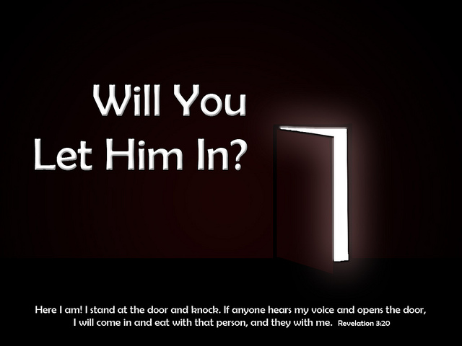
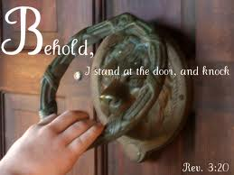
你对神，有什么认识？
他是谁？
YHWH
你愿意让他进来吗？
Notes:
书开头，都是介绍。
对神的认识：
神的存在： 过去， 现在， 将来
神的能力：
神的计画 ：
神的爱：
神的荣耀 ：
YHWH 我是 。。。。（一切的一切的源头），太伟大，无法形容以致无法发因。 后来加了母音成YAHWEH
神的心意 ： 这位伟大的神，他想进到我们的生命中 你愿意接受吗？
神的心意：啟 示 錄3:20 看 哪 、 我 站 在 門 外 叩 門 ． 若 有 聽 見 我 聲 音 就 開 門 的 、 我 要 進 到 他 那 裡 去 、 我 與 他 、 他 與 我 一 同 坐 席 。

